Slide 1

대규모 LLM을 활용한
지식 챗봇 개발
Day 01
강의자 : 김수빈

Slide 2
Contents
1
Sequence - to – Sequence
2
Transformer Attention
3
BERT
4
GPT
5
Hugging Face
6
Chatbot

Slide 3
1
Sequence - to – Sequence
시퀀스-투-시퀀스
- 시퀀스를 입력받아 또 다른 시퀀스를 내놓는 모델
Notes:
Python에는 다양한 자료형이 존재합니다.
https://yngie-c.github.io/nlp/2020/06/30/nlp_seq2seq/

Slide 4
1
Sequence - to – Sequence
시퀀스-투-시퀀스
- 시퀀스를 입력받아 또 다른 시퀀스를 내놓는 모델
Notes:
Python에는 다양한 자료형이 존재합니다.

Slide 5
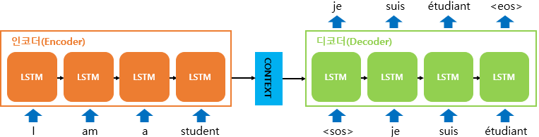
1
Sequence - to – Sequence
시퀀스-투-시퀀스
- 시퀀스를 입력받아 또 다른 시퀀스를 내놓는 모델
Notes:
Python에는 다양한 자료형이 존재합니다.

Slide 6
1
Sequence - to – Sequence
교사강요
- 이전 시점의 예측값 대신 실제값을 입력으로 주는 방법
Notes:
Python에는 다양한 자료형이 존재합니다.

Slide 7
2
Transformer Attention
Attention?
seq2seq모델은 인코더에서 입력 시퀀스를 context 벡터라는 하나의 벡터로 압축하여 표현
디코더는 context 벡터를 통해 출력 시퀀스를 생성
하지만?
고정된 context에 모든 정보를 압축하려고 하니, 정보 손실 발생!
RNN의 고질적인 문제, 기울기 소실 문제 발생
→ 문장이 길면 번역 품질이 떨어진다
이에 대안으로 어텐션이 등장!
Notes:
Python에는 다양한 자료형이 존재합니다.

Slide 8
2
Transformer Attention
Attention?
디코더에서 출력 단어를 예측하는 매 시점마다,
인코더에서 전체 문장을 참고한다!
이 때, 동일한 비율로 전체 문장을 참고하는 것이 아니라
예측할 단어와 연관이 있는 단어를 집중(Attention)
Notes:
Python에는 다양한 자료형이 존재합니다.

Slide 9
2
Transformer Attention
Q, K, V
Q
T 시점의 디코더 셀에서의 은닉 상태(Query)
K
모든 시점의 인코더 셀의 은닉 상태(Keys)
V
모든 시점의 인코더 셀의 은닉 상태(Values)
Notes:
Python에는 다양한 자료형이 존재합니다.

Slide 10
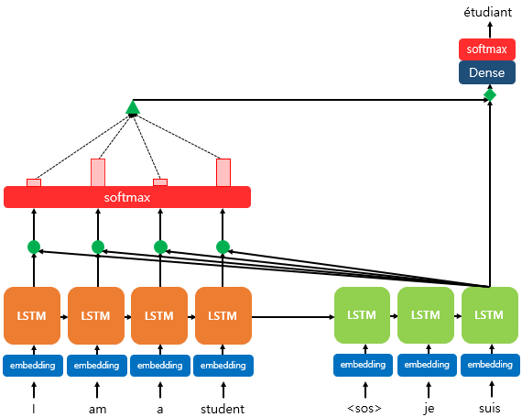
2
Transformer Attention
V
K
Q
Notes:
Python에는 다양한 자료형이 존재합니다.

Slide 11
감사합니다.
Thank You

